Slide 1
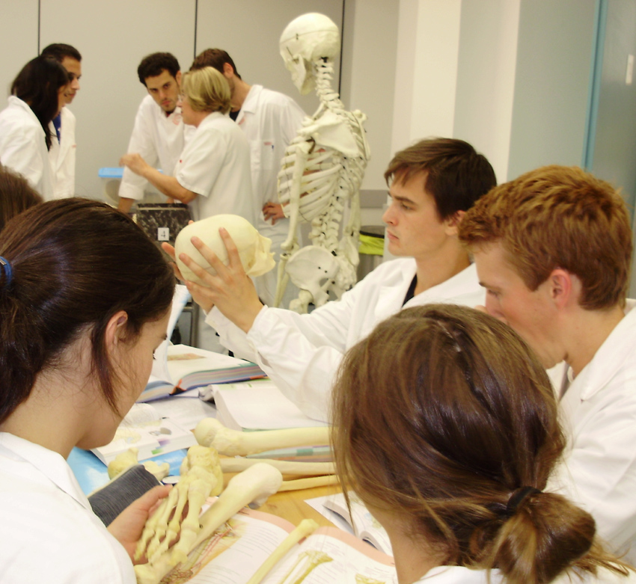
Koponya Általános felépítés. Os sphenoidale, os ethmoidale. Az arckoponya üregei Dr. Altdorfer Károly

Slide 2
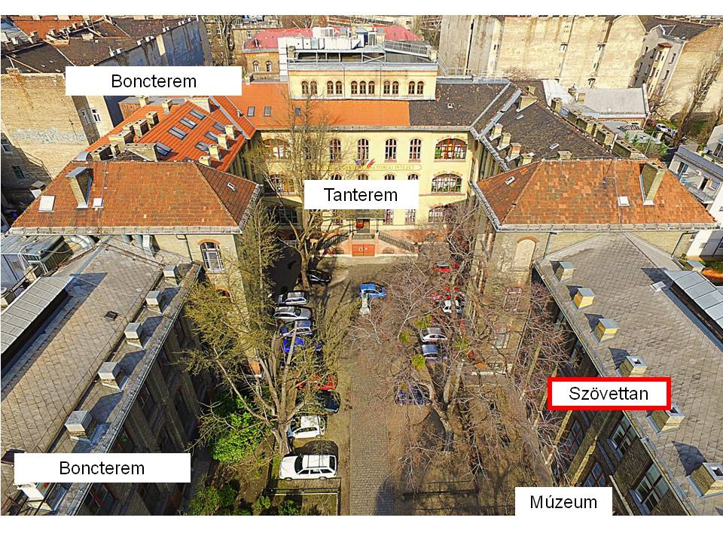
2. demonstráció

Slide 3
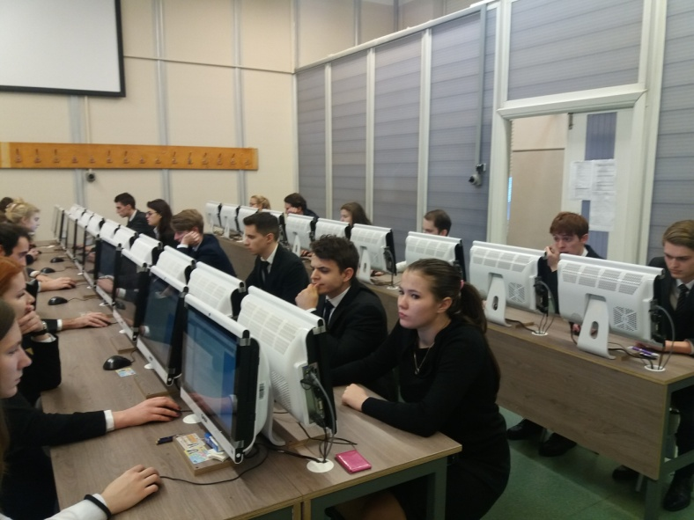
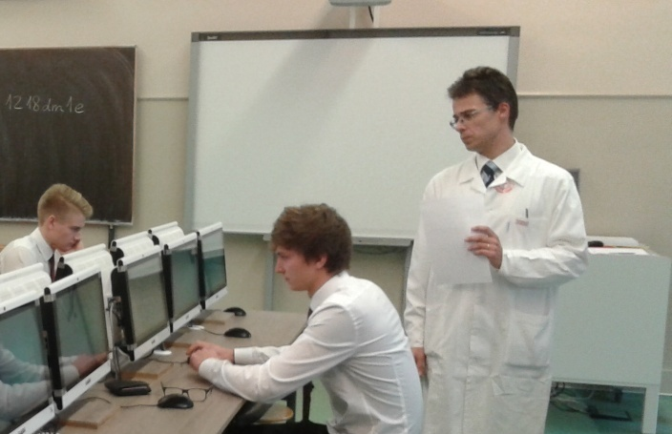
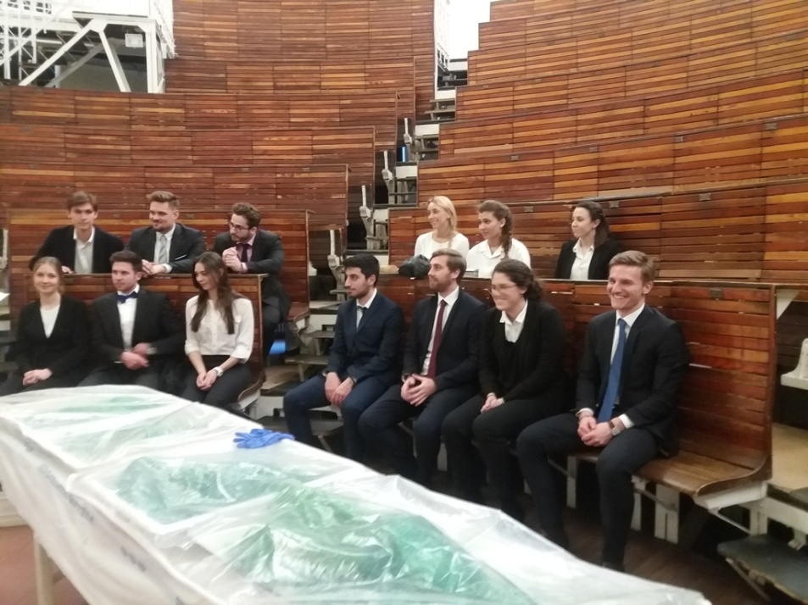
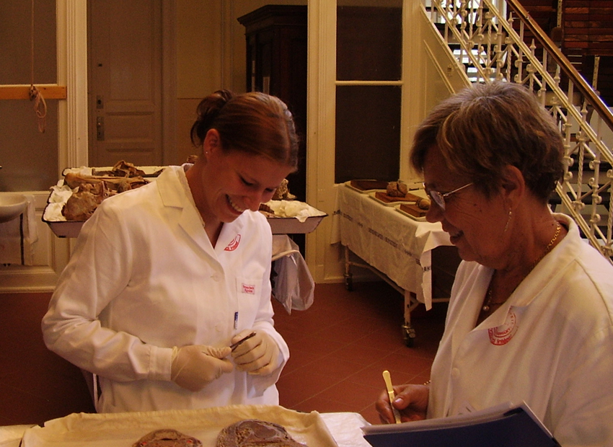
Kollokvium

Slide 4
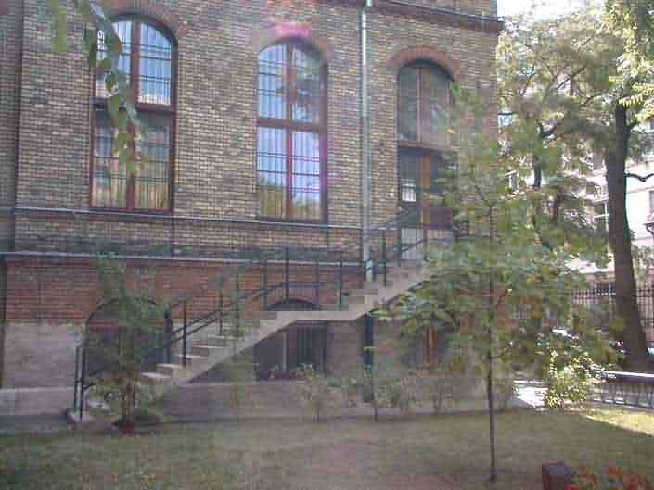
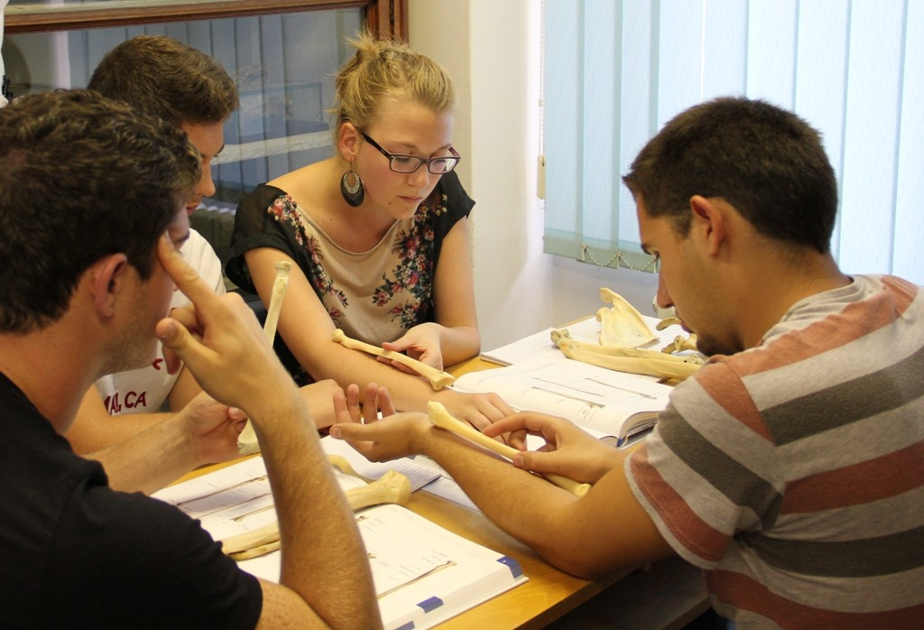
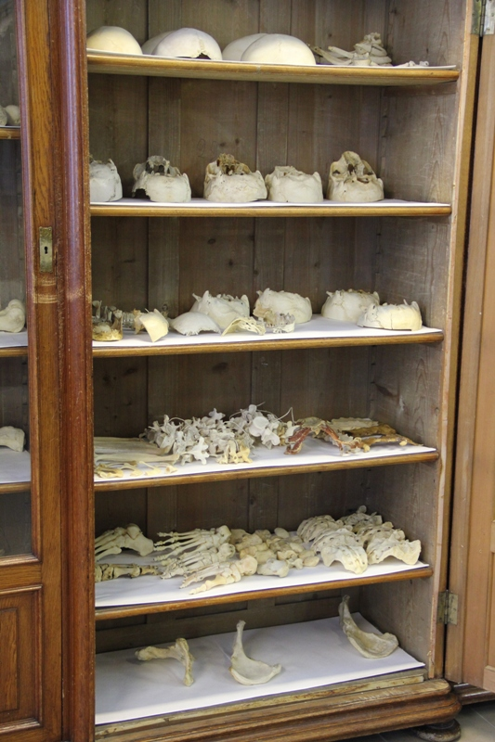
Anatómiai Múzeum: oktató múzeum
Nyitva december 13-ig:
hétfőtől péntekig 10.00 – 16.00 óra között
A Múzeum november 20-án és december 3-án, 4-én és 6-án zárva!
Ebédszünet: 12.00-12.30

Slide 5
Később…

Slide 6
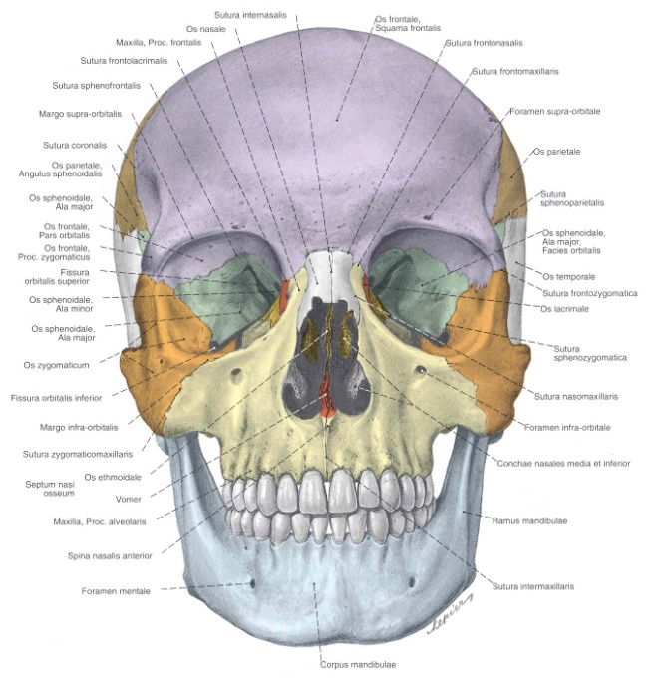
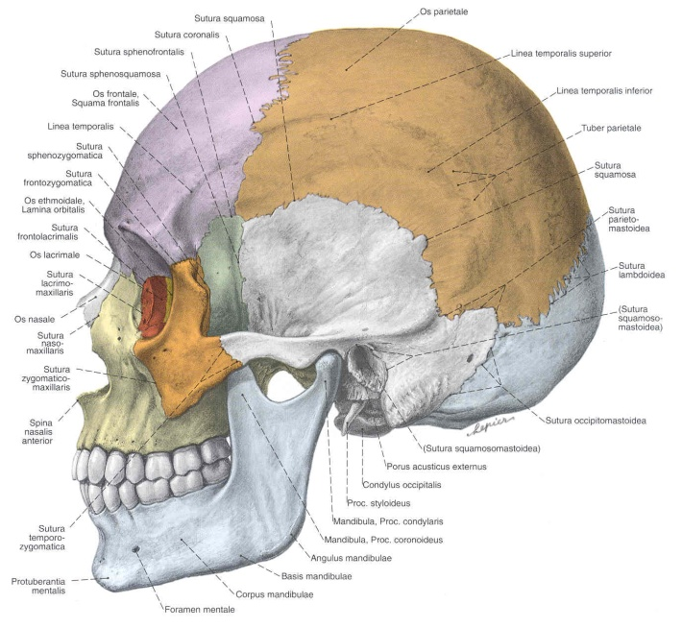
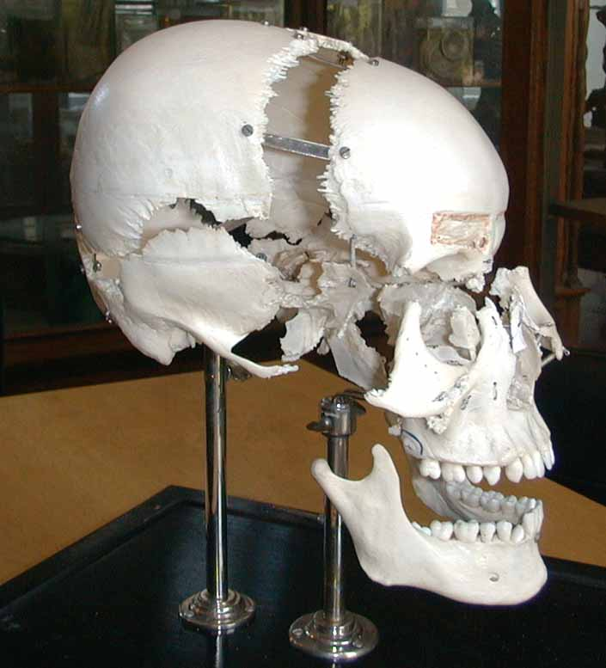
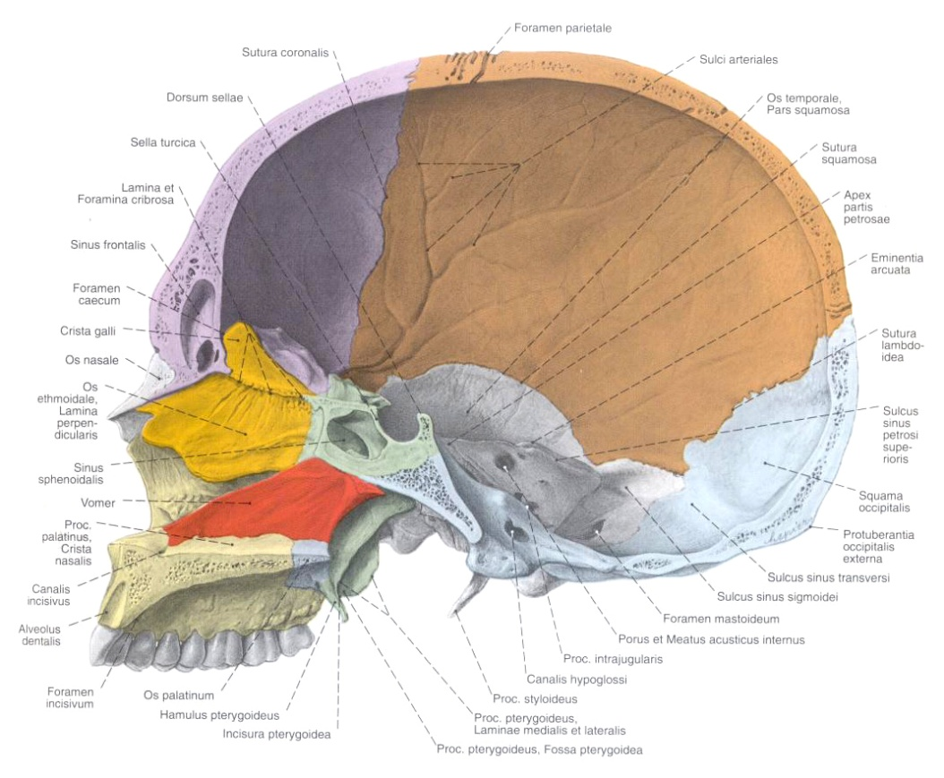

Slide 8
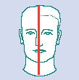
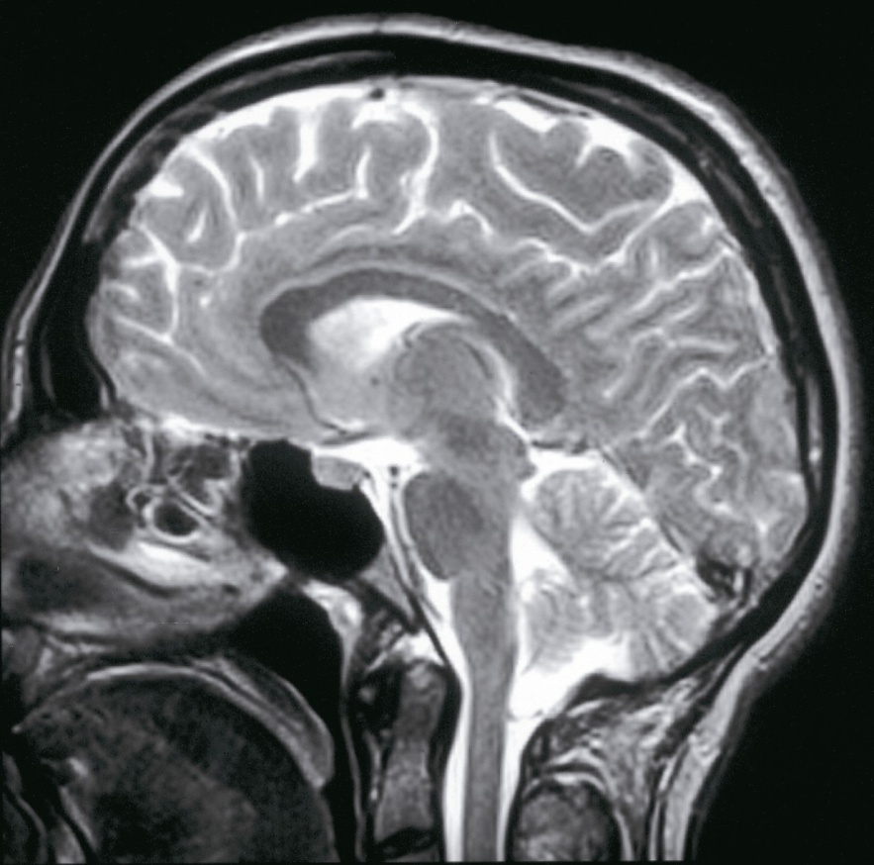
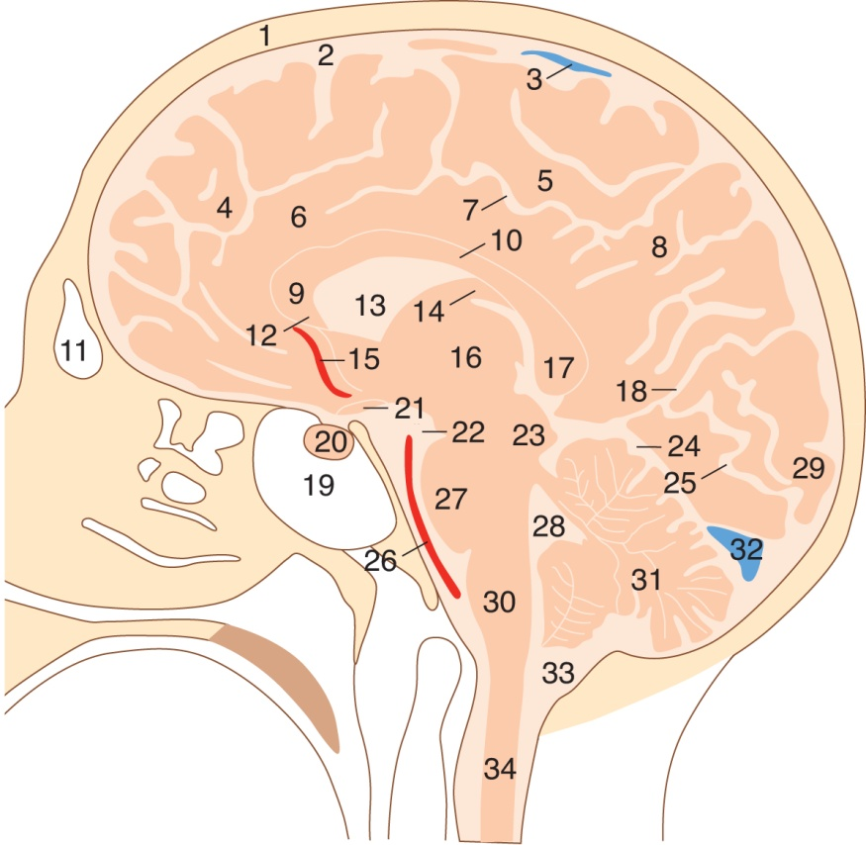
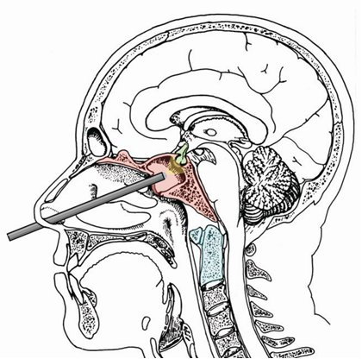
MR felvétel
Calvaria
11. Sinus frontalis
19. Sinus sphenoidalis
20. Hypophysis et sella turcica
Csillag A.: Anatomy of the Living Human - Atlas of Medical Imaging (Könemann, 1999)

Slide 10
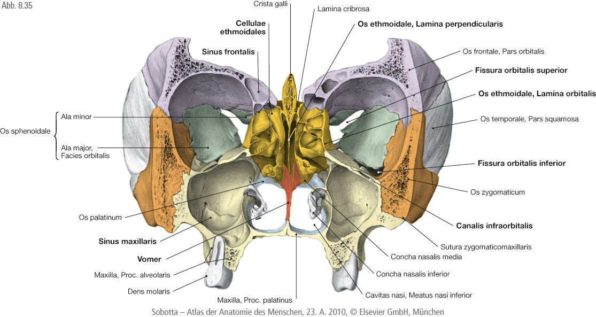
Viscerocranium

Slide 11
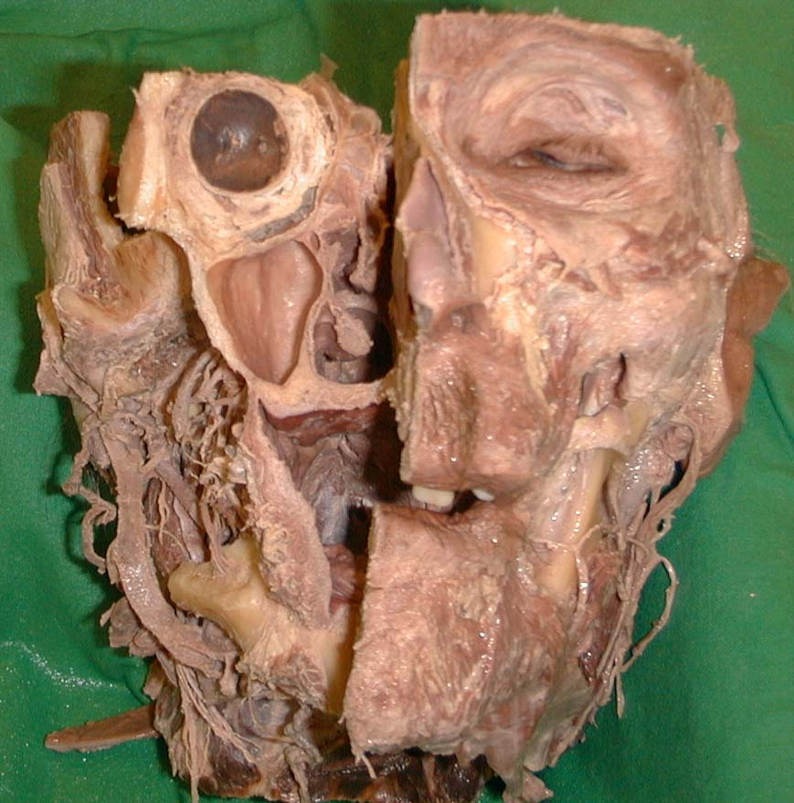

Slide 12
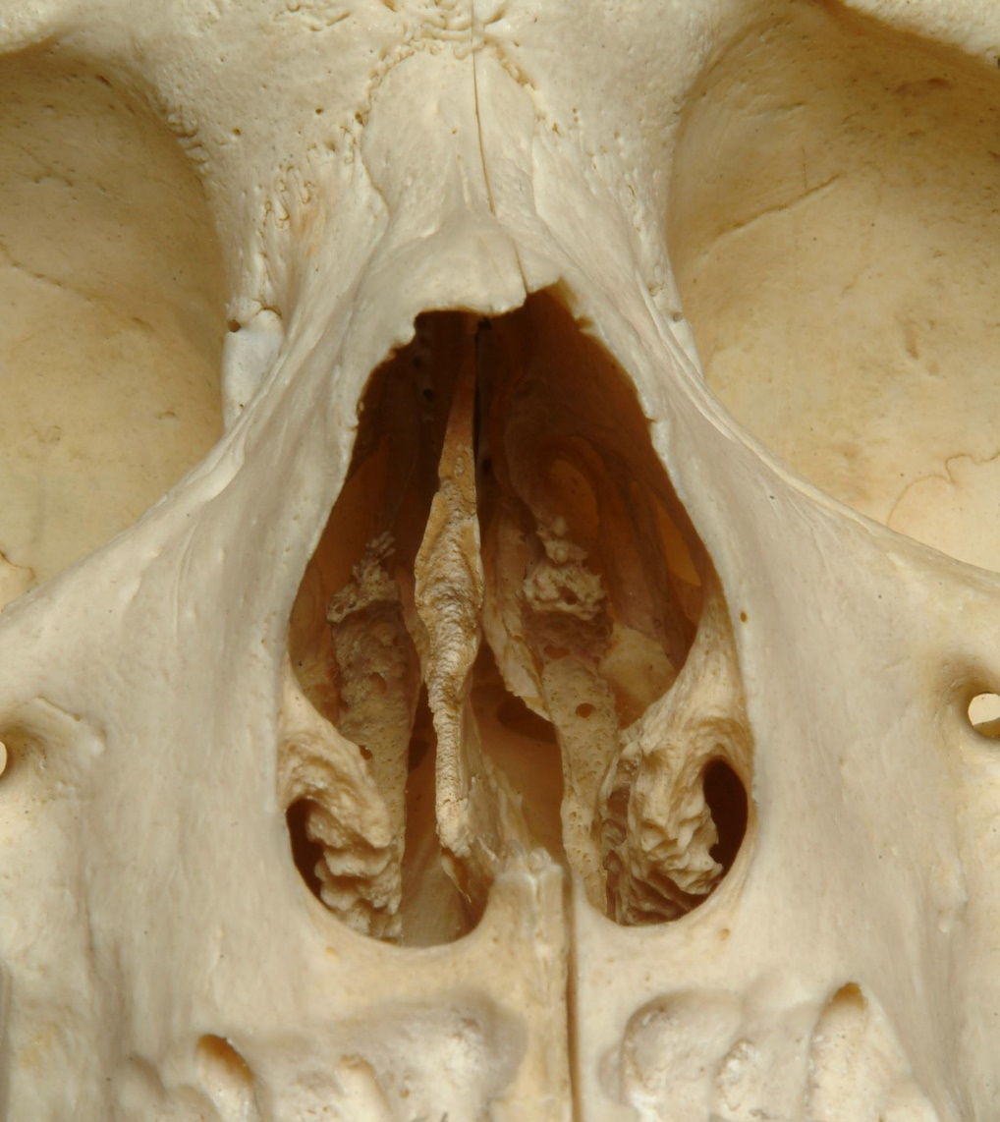
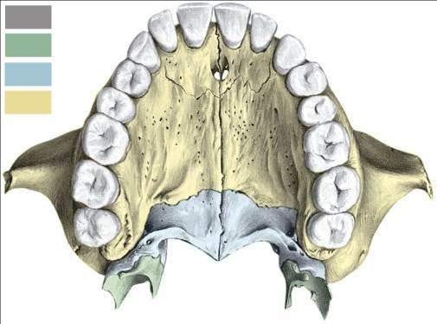
APERTURA PIRIFORMIS
N
N
PrF
L
PrF
SN
CNM
CNI
SNA
PrA

Slide 13
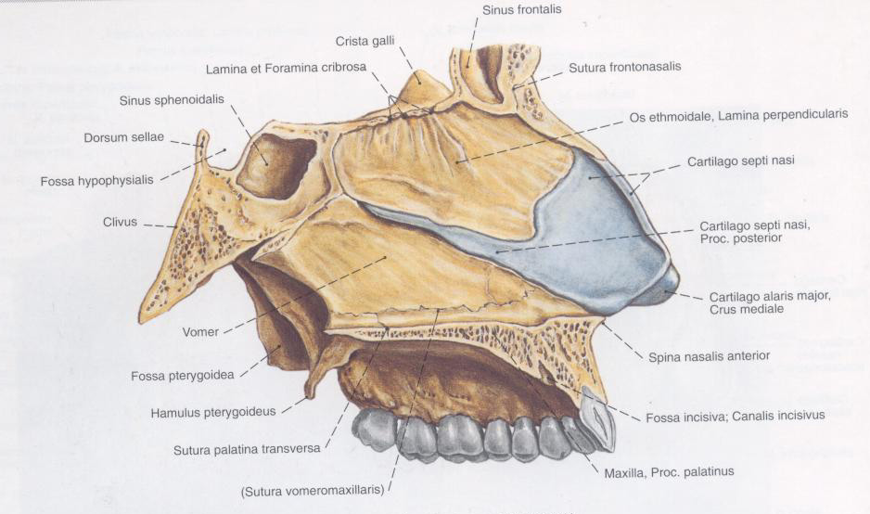
Septum nasi

Slide 14
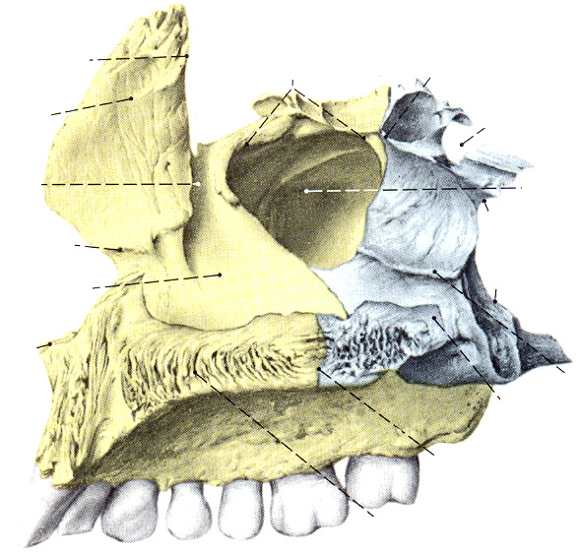
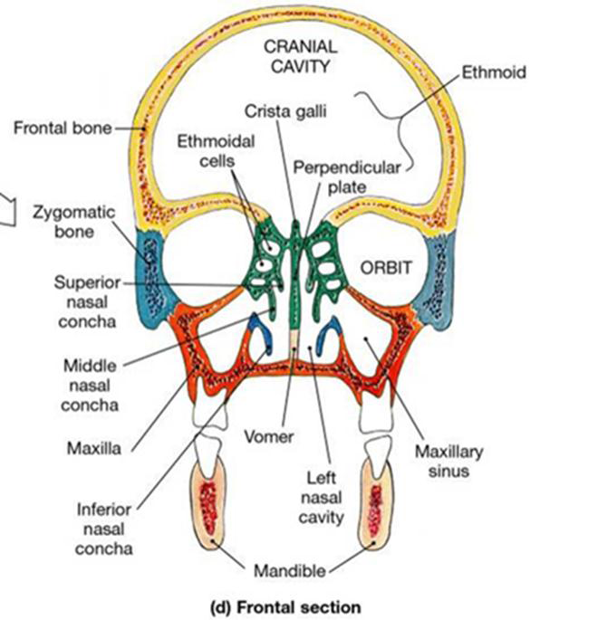
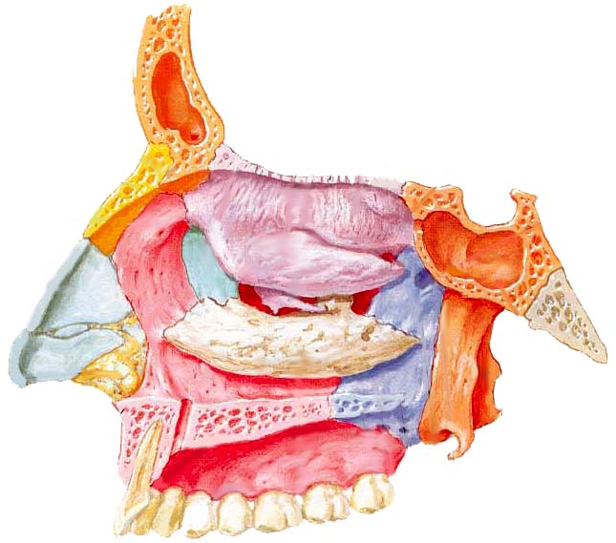
Hiatus maxillaris
1
2
sup.
*
4
3
L
media
M
Concha nas. inf.
P
S
1: Meatus nasi sup. 4: Meatus nasi communis
2: Meatus nasi medius
3: Meatus nasi inf.
Apertura sinus sphenoidalis → *Recessus sphenoethmoidalis

Slide 15
(1 Os nasale)
2 Processus frontalis maxillae
3 Hamulus ossis lacrimalis
4 Lamina labirynthica ossis ethmoidalis
a, Concha nasalis superior
(b, Concha nasalis suprema)
c, Concha nasalis media
d, Processus uncinatus (et bulla ethm.)
5 Concha nasalis inferior
6 Corpus maxillae, facies nasalis
7 Os palatinum, lamina perpendicularis
8 Lamina medialis proc. pterygoidei
Lateralis fal
1
4
b
a
2
3
c
d
5
7
6
8

Slide 16
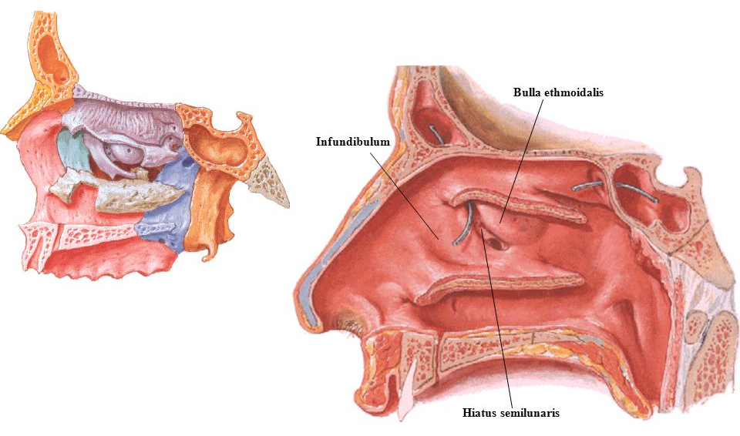
Bulla ethmoidalis
Proc. uncinatus
Hiatus semilunaris

Slide 17
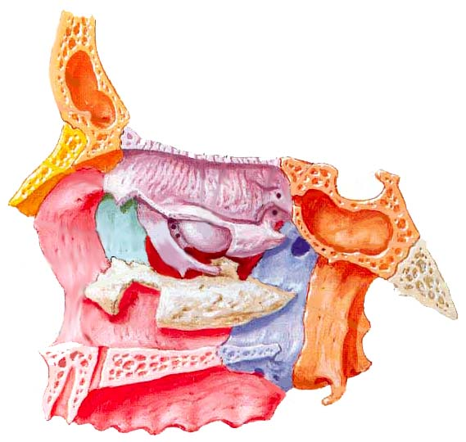
Meatus nasi superior
2. Celullae ethmoidales postt.
2
d., Proc. uncinatus
4
15
e., Bulla ethmoidalis:
12
3. Hiatus semilunaris
1
b
Infundibulum ethmoidale
(4. Sinus frontalis)
Apertura sinus maxillaris
Cellulae ethmoidales antt./mediae
a
Meatus nasi medius
d
11
e
c
.
3
13
5
10
7
Meatus nasi inferior
6. Canalis nasolacrimalis
9
7. Lamina perpendicularis ossis palatini
8. Proc. orbitalis
9. Proc. sphenoidalis:
8
10. For. sphenopalatinum
14
6
11. Sinus sphenoidalis
14. Canalis incisivus
12. Apertura sinus sphenoidalis
15. Lamina cribrosa
13. Recessus sphenoethmoidalis
Apertura piriformis
Meatus nasi communis
Choana

Slide 18
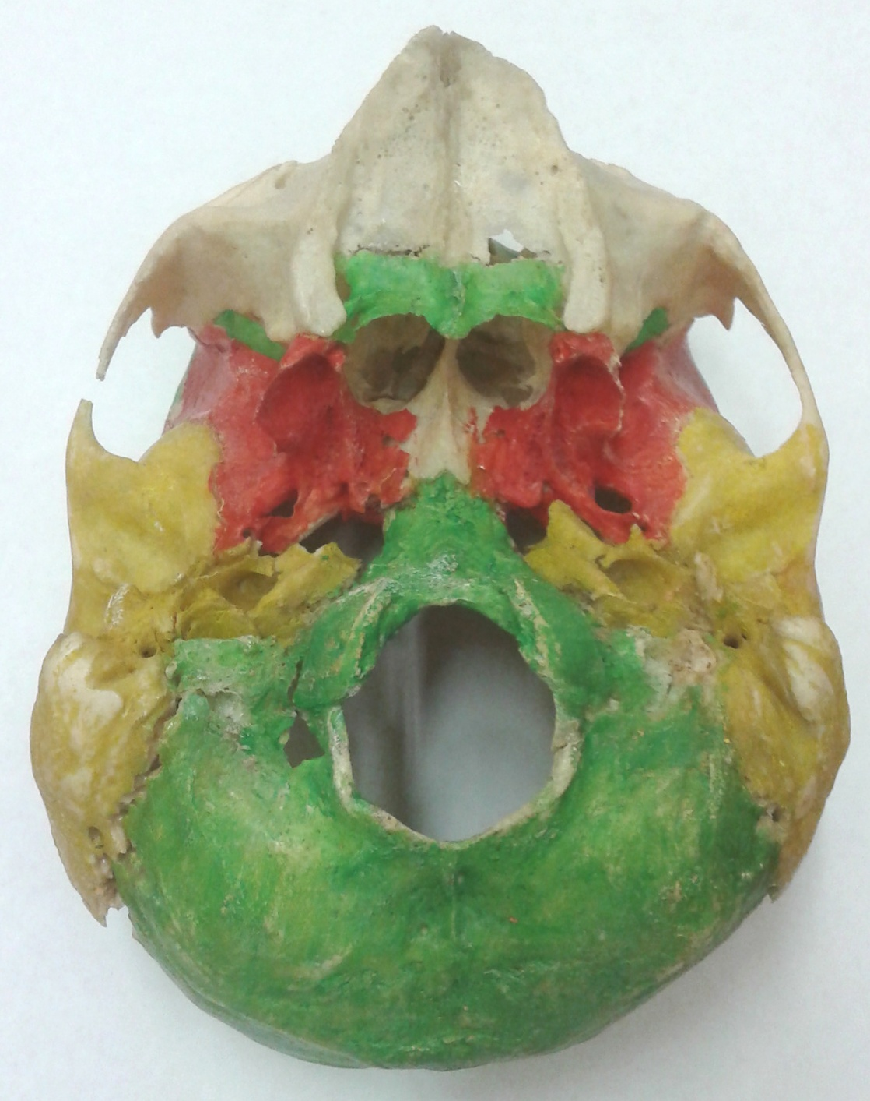
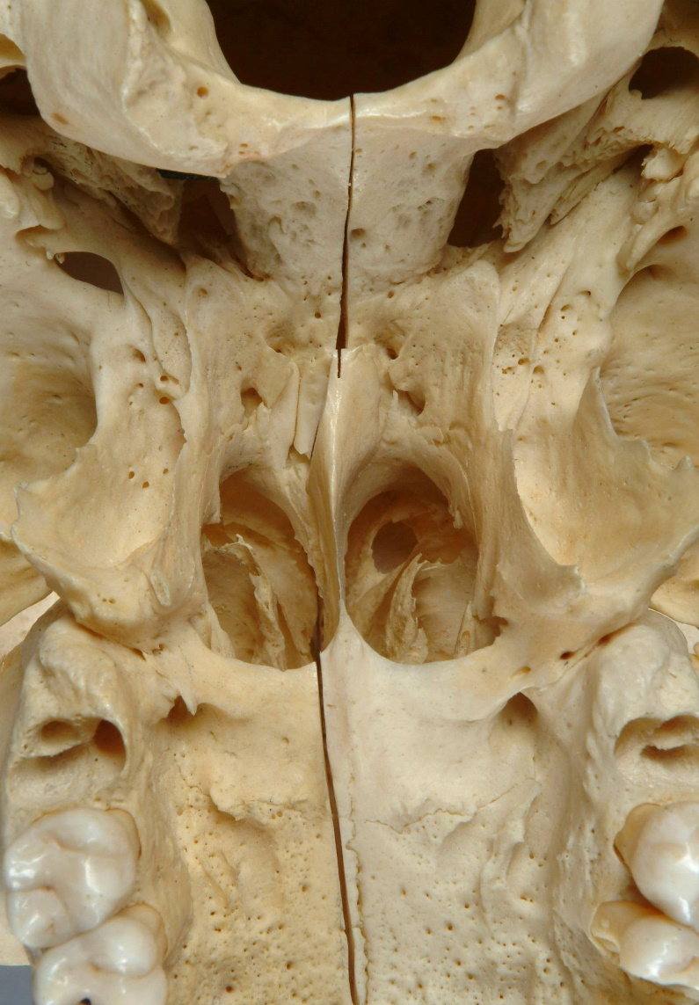
CHOANAE
Li
FS
V
FP
CNM
SNP
LHOP
PPM

Slide 19
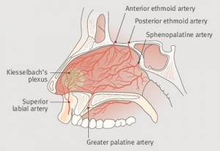
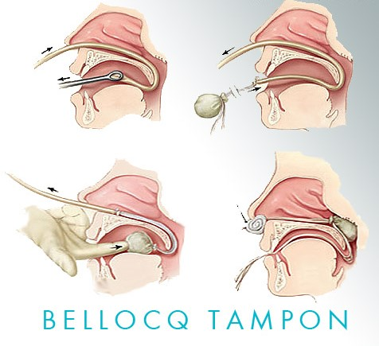
Klinikai jelentőség

Slide 20
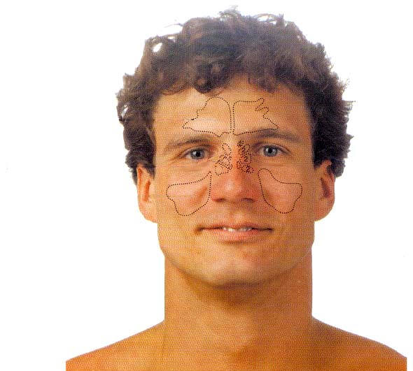
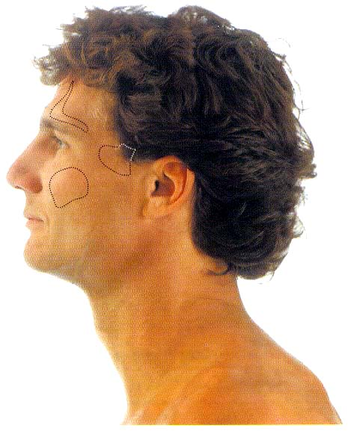
Sinus paranasales
Sinus frontalis
Meatus nasi medius
Cellulae ethmoidales
meatus nasi superior
meatus nasi medius
Sinus maxillaris
(Highmore)
Meatus nasi medius
Sinus sphenoidalis
Meatus nasi communis

Slide 21
Később…

Slide 22
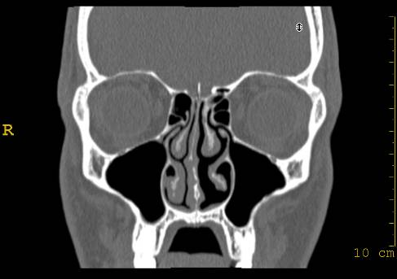

Slide 23
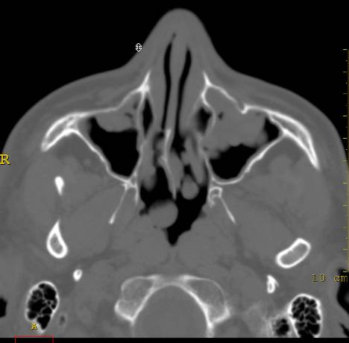
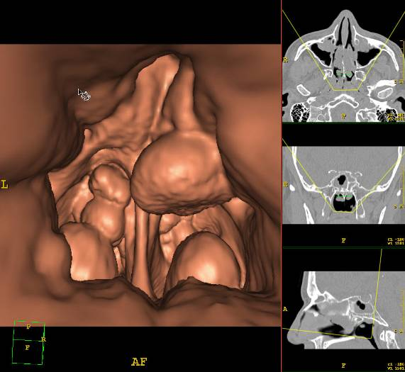
Klinikai jelentőség

Slide 25
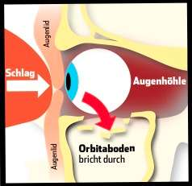
Klinikai jelentőség
Orbitaalap ún. „blow out” törése

Slide 26
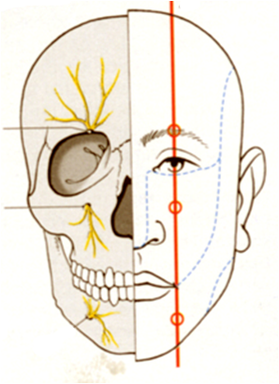

Slide 27
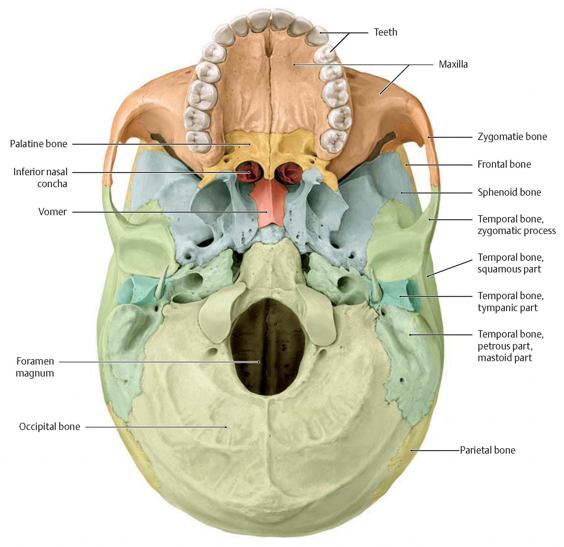
Fossa infratemporalis

Slide 28
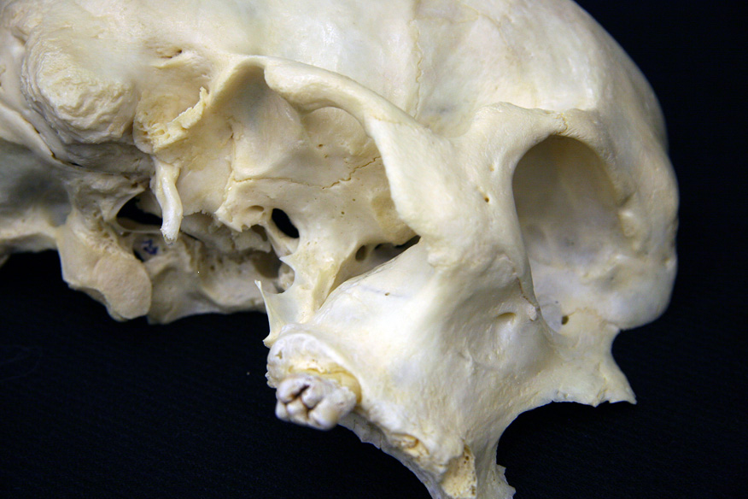
FOSSA INFRATEMPORALIS
Ant.:
Tuber maxillae, Facies infratemporalis maxillae
Post.:
Articulatio temporomandibularis
Sup.:
Facies infratemporalis alae majoris ossis sphenoidalis
Squama ossis temporalis
Lat.:
Ramus mandibulae
Processus coronoideus
Arcus zygomaticus
Med.:
Lamina lateralis processus pterygoidei
Fissura pterygo-maxillaris
Fissura orbitalis inferior (elülső, lateralis része)

Slide 29
FOSSA PTERYGOPALATINA

Slide 30
FOSSA PTERYGOPALATINA

Slide 31
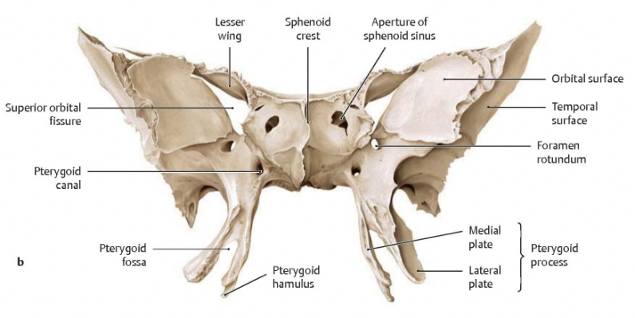
FOSSA PTERYGOPALATINA
Ant.: Tuber maxillae
Post.: Processus pterygoideus mit Ala major (Facies maxillaris!)
Med.: Lamina perpendicularis ossis palatini
Lat.: Fissura pterygo-maxillaris
Sup.:Ala major + Corpus ossis ossis sphenoidalis

Slide 32
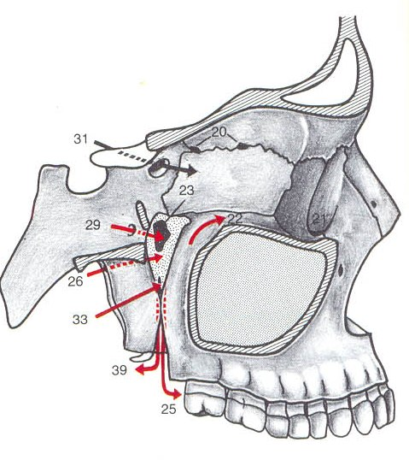

Slide 33
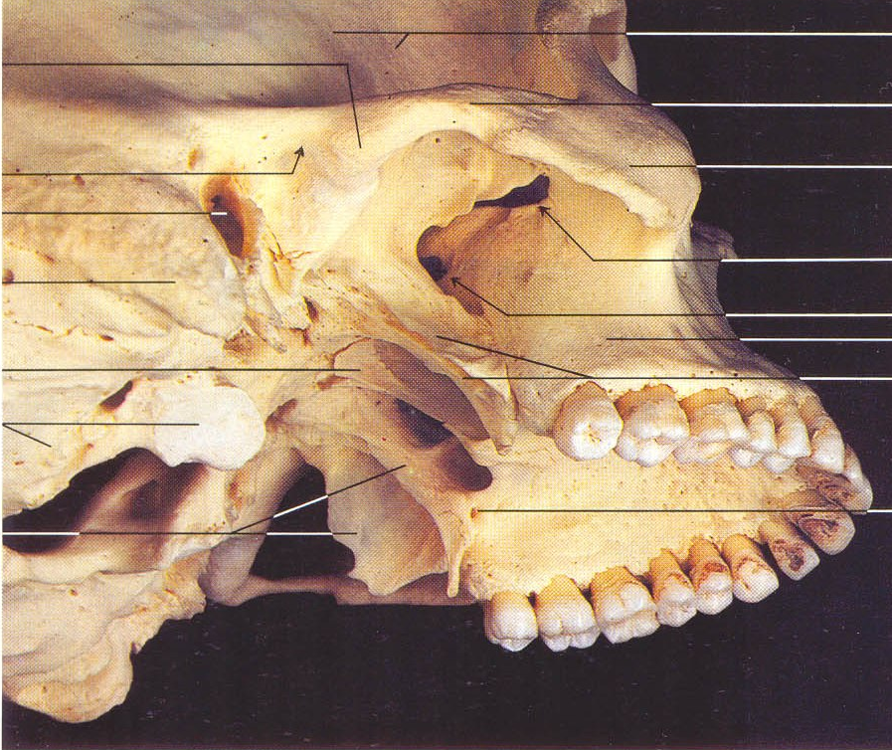

Slide 34
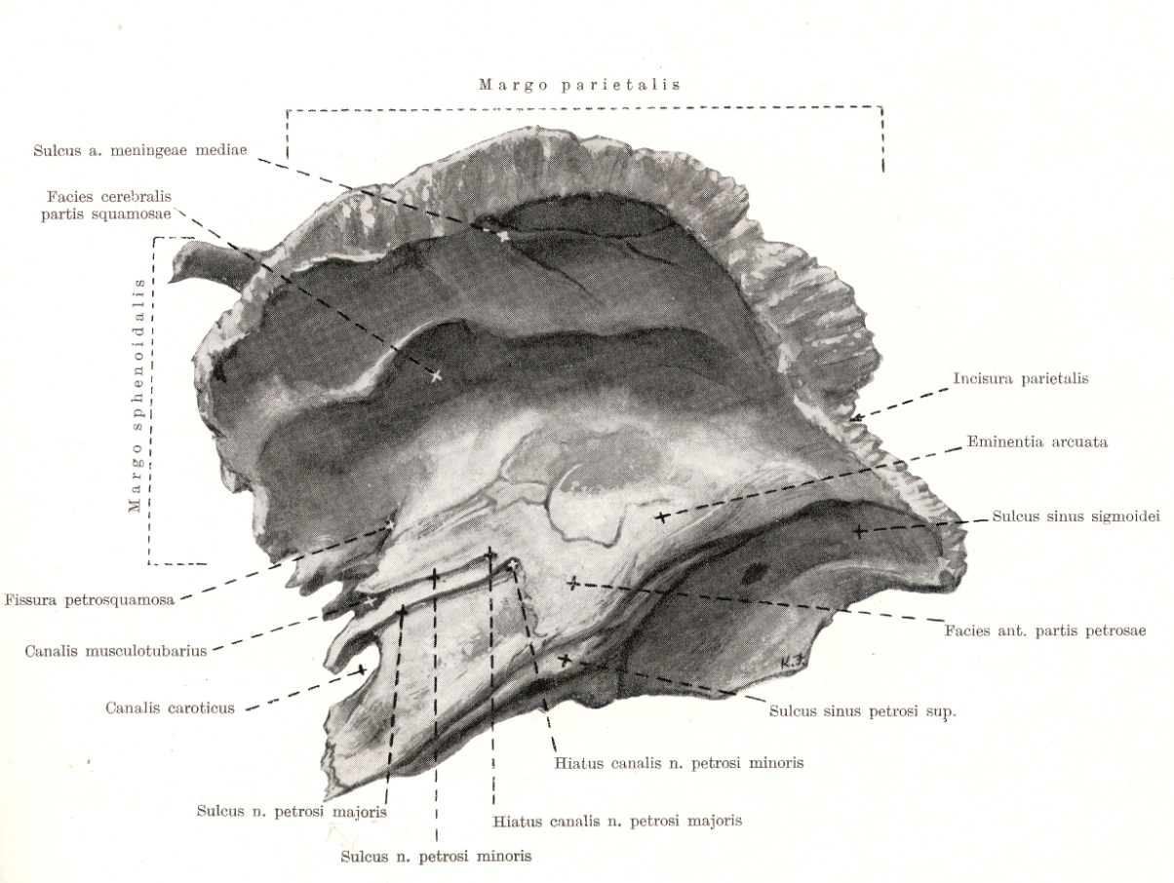
Neurocranium: pár „rázósabb” képlet

Slide 35
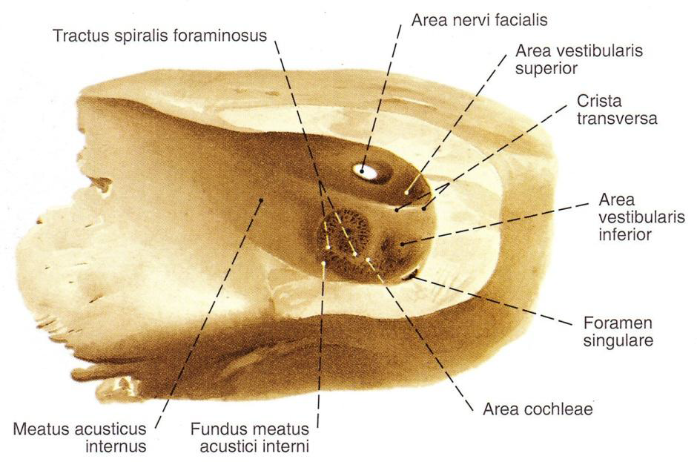
Neurocranium: pár „rázósabb” képlet

Slide 36
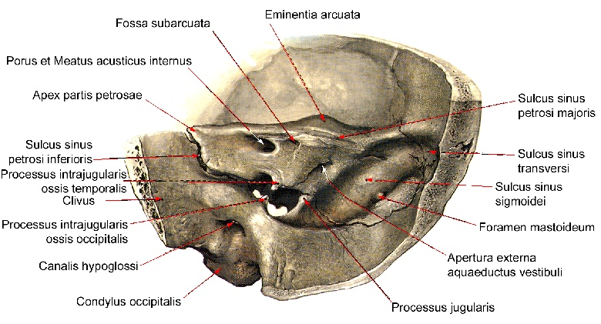
Neurocranium: pár „rázósabb” képlet

Slide 37
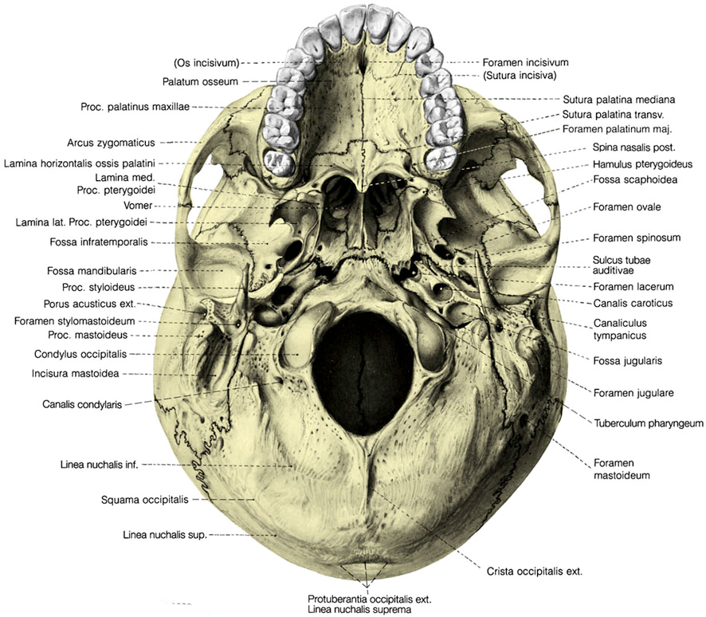
BASIS CRANII EXTERNA
Neurocranium: pár „rázósabb” képlet
1: Canalis musculotubarius
2: Canalis hypoglossi
3: Canalis pterygoideus
3
1
2

Slide 38
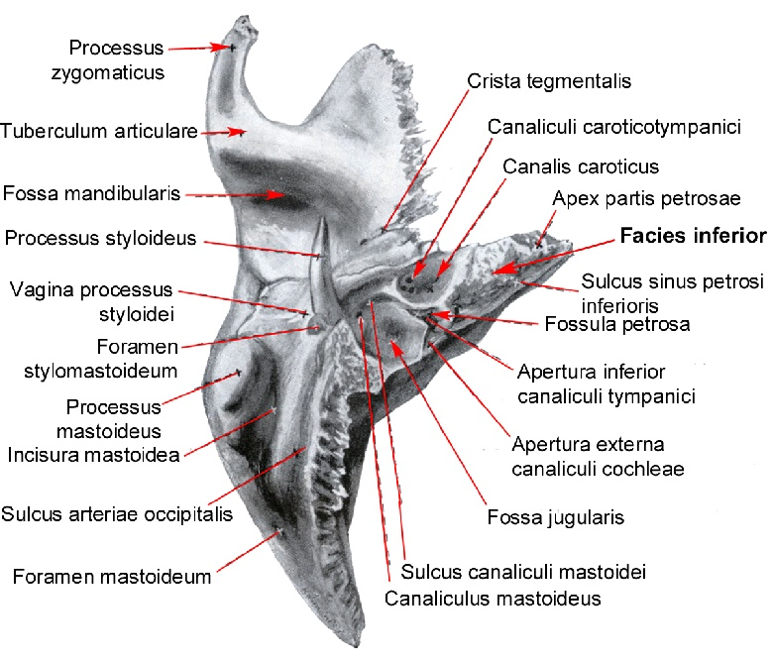
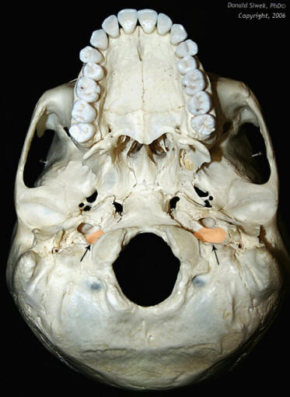
Neurocranium: pár „rázósabb” képlet

Slide 39
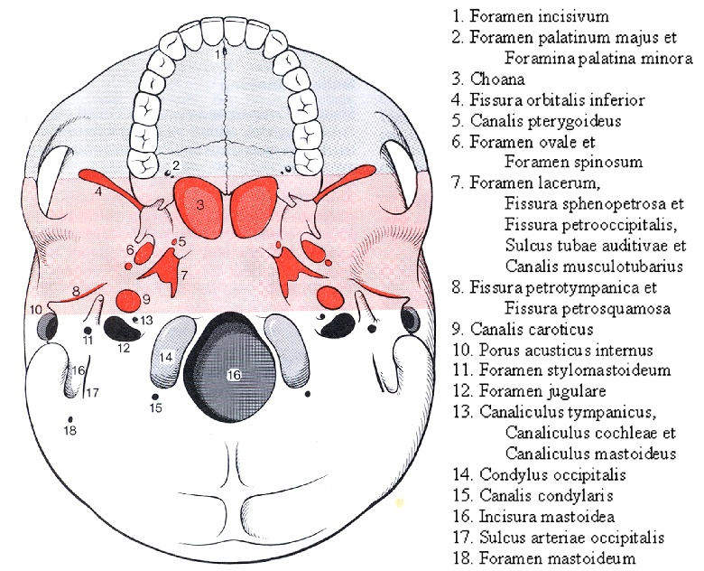
Neurocranium: pár „rázósabb” képlet
= Glaser-hasadék

Slide 40
Neurocranium: pár „rázósabb” képlet
P. petrosa
P. squamosa
Fissura petro-squamosa
Fissura petro-tympanica Glaseri
P. tympanica
P. mastoidea

Slide 41
Nem vizsgaanyag ☺
Foramen petrosum (canaliculus innominatus, foramen Arnoldi: az ala major képlete lehet
For. Vesalii: a for. ovale mellett (Vena emissaria számára)
For. Civinini: for. pterygospinosum
Can. vomerovaginalis
Can. palatovaginalis
Foramen Civinini: Foramen pterygospinosum.

Slide 42
Képek forrása:
Előadásábrák (Dr. Réthelyi, Dr. Kántor, Dr. Hajdu, Dr. Székely, Dr. Hanics, Dr. Lendvai, Dr. Vereczki, Dr. Pálfi és Dr. Magyar Péter radiológus)
Benninhoff: Anatomie
Waldeyer: Anatomie des Menschen
Fehér: Maxillofaciális anatómia
Csillag A.: Anatomy of the Living Human - Atlas of Medical Imaging (Könemann, 1999)

Slide 43
Basis cranii interna
Fossa cranii ant.

Slide 44
1
1

Slide 45
Basis cranii interna
Fossa cranii media

Slide 47
Basis cranii interna
Fossa cranii post.

Slide 48
POSTERIOR CRANIAL FOSSA contd

